Slide 1
Numismatika

Slide 2
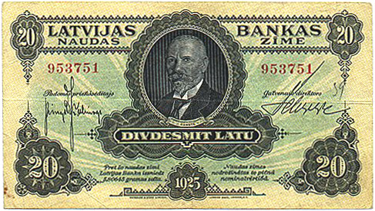
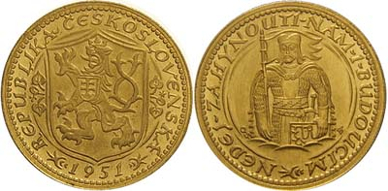
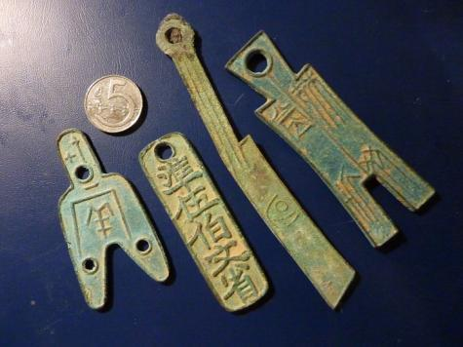
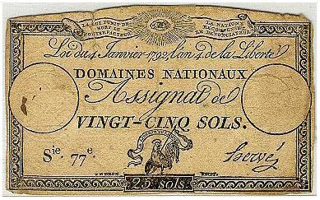
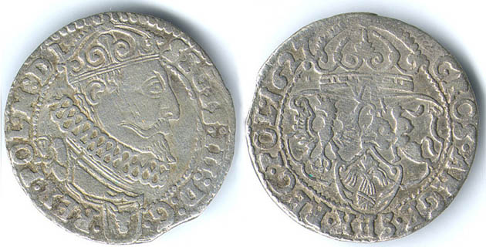
Pojem
Numismatika, někdy psáno též numizmatika (z lat. nummus = peníz, mince).

Slide 3
Definice a cíl
Numismatika je historický obor, jehož předmětem a současně i hlavním pramenem jsou platební prostředky.
Cílem numismatiky je zkoumání funkce těchto platebních prostředků v procesu společenské směny od nejdávnější minulosti po současnost.
Numismatika jako historická disciplína zkoumá
  jednak výrobní stránku platidel (mince, bankovky),
  jednak sleduje vývoj různých typů platidel jako zvláštních forem ekonomického procesu (vývoj měny)
  a konečně jako nástroj směnných, tj. společenských vztahů (peníze).

Slide 4
Platební prostředky
Předmincovní platidla
Mincovní platidla
Pomincovní (postmonetární) platidla
  papírová platidla
  kryptoměny

Slide 5
Dělení numismatiky
Geografické členění (podle kontinentů a dále podle historicky vznikajících územně politických celků).
Chronologické členění (předmincovní platidla, starověká, středověká, novověká, moderní platidla).
Měnové členění (podle měnových systémů a uvnitř systémů podle platidel tvořících měnovou soustavu).

Slide 6
Terminologie
Peníze – prostředek směny různých druhů zboží.
  Předmincovní a mincovní platidla (zejména drahé kovy – zlato a stříbro).
  Funkce peněz:
    Peníze jako míra hodnoty (= podstata peněz)
    Světové peníze (obchod za hranice jedné země a internacionalizace hospodářského života).
    Platidlo
    Oběživo
    Prostředek tezaurace

Slide 7
Terminologie
Měna:
  Širší význam: určitý druh celé existující peněžní soustavy (= zlaté + stříbrné + papírové peníze).
  Užší význam: peněžní (měnová a mincovní) jednotka, tj. určité množství stříbra nebo zlata (od r. 1975 jen zlata), stanovená jakožto měřítko cen.
  Monometalismus – měna založena na oběhu jediného kovu (zlato nebo stříbro).
  Bimetalismus – souběžně obíhají zlaté a stříbrné mince.
Mince – kus kovu určitého tvaru, za jehož stříž a zrno ručí stát nebo vydavatel mince obrazem a opisem.

Slide 8
Terminologie
Měna jako systém platebních a oběžných prostředků:
  Plnohodnotné mince (tzv. kurantní).
  Neplnohodnotné (tzv. drobné) mince.
  Papírová platidla (tzv. úvěrová platidla: státovky, bankovky) – nahrazovala v oběhu příslušná váhová množství drahého kovu.
Líc (avers) – strana mince, na které je vyznačen obrazem a písmem vydavatel mince (tzv. mincovní pán).

Slide 9
Terminologie
Střížek - plíšek kovu (obvykle kruhového tvaru) předpřipravený pro ražbu mince za použití mincovního razidla.
Stříž – celková hmotnost mince:
  středověk: hmotnost každého kusu kolísala – z určené mincovní hmotnostní jednotky byl ražen stanovený počet mincí (tzv. mincovní číslo).
  novověk: zásada jednotné hmotnosti každého kusu mince.
Jakost mince – čistota (ryzost) mince je vyjádřena poměrem drahých kovů k tzv. náčistu (zpravidla mědi) v každé minci. Vyjadřuje se v tisícinách (promilech) drahého kovu.
  Jakost zlata v karátech (24 karátů = ryzí zlato).
  Jakost stříbra v lotech (16 lotů = ryzí stříbro).
Legování - směšování drahého a obecného kovu.

Slide 10
Terminologie
Zrno – jádro mince – je množství drahého kovu v každém střížku.
Hodnota mince – spočívá v druhu mincovního kovu a v hmotnosti mince.
  Vnitřní hodnota mince – podle skutečné ceny ryzího kovu.
  Nominální hodnota mince – stanovená kupní síla.
  Kursovní hodnota – cena mince na mezinárodním měnovém trhu.
Papírová platidla – kreditní peníze:
  Státovky – do oběhu dává stát jako platidla s nuceným oběhem.
  Bankovky – do oběhu vydává emisní banka; je slibována výplata buď drahým kovem, nebo devizami.

Slide 11
Terminologie
Ražba mince – výrobní proces v mincovně, resp. tvárnění aversu a reversu (rubu) střížku drobnou figurální a grafickou plastikou.
Fabrika mince – kvalita provedení ražby aversu a reversu mince.
Typ mince – obrazová a textová totožnost lícních a rubních ražeb u většího počtu mincí téhož vydavatele.
Obraz na minci – obrazové motivy:
  Symbolické (figurální, architektonické, heraldické atd.).
  Konkrétní osoby (mincovní pán, světec, osobnost na pamětních mincích) – jen poprsí nebo hlava.

Slide 12
Terminologie
Text (mincovní epigrafika):
  Legenda na mincích vesměs v opisu.
  Nápis v mincovním poli.
  Nápis na hraně mince.
  Jazyk – latina (do 18. st.), národní jazyky.
  Letopočty.
  Vyznačení hodnoty (u nás na pražských groších – grossi Pragenses).
  Vydavatel (pán mince) – od 16. st. značky mincoven, resp. mincmistrů.

Slide 13
Dějiny platidel
Předmincovní platidla
Řecké měnové systémy
Keltské mincovnictví
Měna římské republiky a římského císařství

Slide 14
Dějiny platidel
Byzantská měna
Středověké mincovnictví:
  období denárové měny (v Čechách ca 955-1300)
  období brakteátu
  období feniku
  období grošové měny

Slide 15
Dějiny platidel
Tolarová měna (od r. 1548)
Konvenční měna (1750-1857)
Rakouská měna (1857-1892)
Korunová měna (1892-1918)
Československá korunová měna
Euroměna

Slide 16

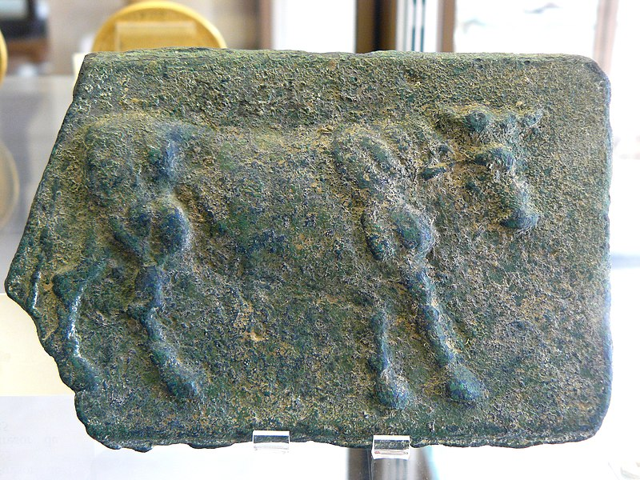
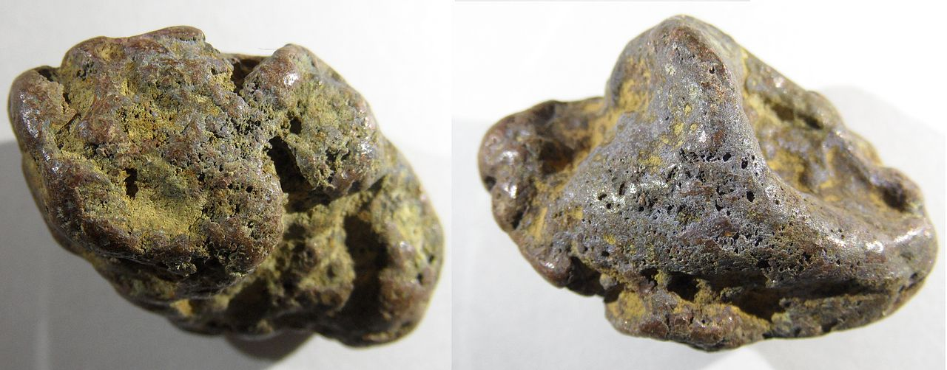
Předmincovní platidla
obilí, dobytek, tkaniny, plátna, kůže zvířat, druhy mušlí, šperky, zbraně, nástroje, kamenné kotouče atd.
kovová platidla:
  Aes rude – hrubě formovaná surová měď.
  Aes signatum – platidlo pevné formy a hmotnosti.
  Aes grave – platidla velikostně a hmotnostně odstupňované, se značkami, označujícími jejich nominální hodnotu.
Aes grave
Aes rude

Slide 17
Řecké měnové systémy – attický měnový systém
Talent | 26,2 kg | 60 min | 6000 drachem
Mina (početní jednotka) |  | 100 drachem
Tetradrachma | 17,46 g | 4 drachmy
Didrachma | 8,73 g | 2 drachmy | statér
Drachma | 4,37 g | 6 obolů
Triobol | 2,20 g | 3 oboly
Obol | 0,73 g
Hemiobol | 0,30 g | ½ obolu

Slide 18
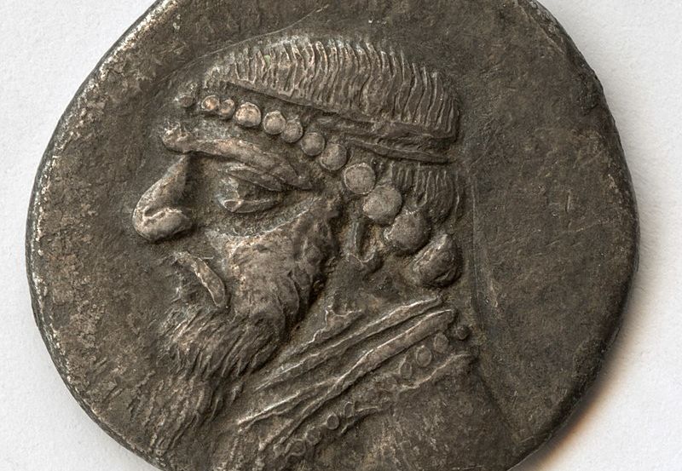
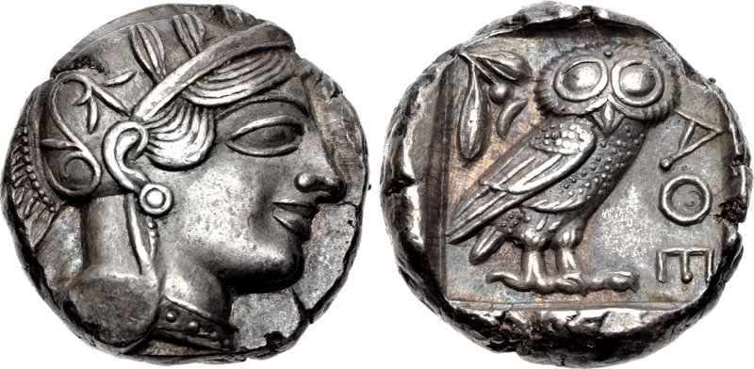
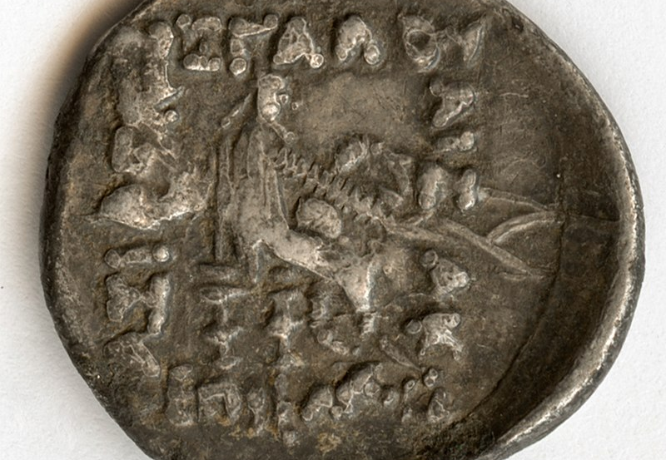
Stříbrná drachma Mithridata II. kol. 100 př.n.l. Nápis na reversu: ΒΑΣΙΛΕΩΣ / ΜΕΓΑΛΟΥ / ΑΡΣ-ΑΚΟΥ / ΕΠΙΦΑΝ →
Tetradeachma ↓

Slide 19
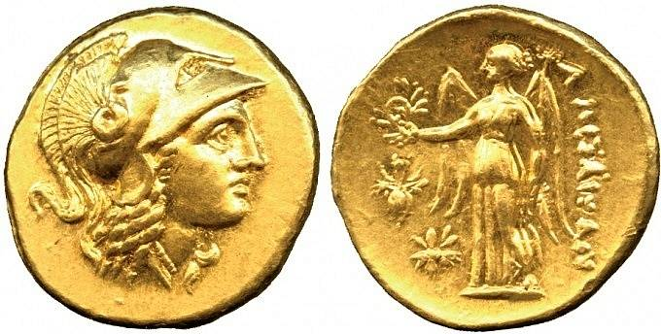
Keltské mincovnictví
Keltové čerpali mnoho podnětů z vyspělé kultury řecké a římské.
Nejstarší typ na našem území – typ Níké – na základě zlatých statérů makedonského krále Alexandra III. Velikého (336-323) s obrazem hlavy bohyně Athény a s postavou bohyně Níké.

Slide 20
Římská měna
Aureus | 25 denárů | 100 sesterciů | 400 assů
Denár |  | 4 sestercie | 16 assů
Quinár |  | 2 sestercie
Sestercius |  |  | 4 assy
Dupondius |  |  | 2 assy
As
Semis |  |  | ½ assu
Quadrans |  |  | ¼ assu
Libra – 327,45g
Aureus (zlatá mince) - 1/40 libry
Denár (stříbrná mince) – 1/84 libry – 3,9g
  Denár = 10 assů (později = 16 assů).
Sestercius (bronzová mince)

Slide 21
Středověk
Zakladatelem denárové měny Karel Veliký (768-814).
Karlovská libra – pondus Caroli – 408g.
2. polovina 10. století
Karlovská libra 408g | 20 solidů krátkých (brevis) po 12 denárech | 240 denárů
 | 8 solidů dlouhých (longus) po 30 denárech
 | 10 šátečků | 1 denár
CENY – konec 10. století
Pšenice pro člověka na 1 měsíc | 1 denár
Ječmen pro jezdeckého koně na 40 dní
10 slepic

Slide 22
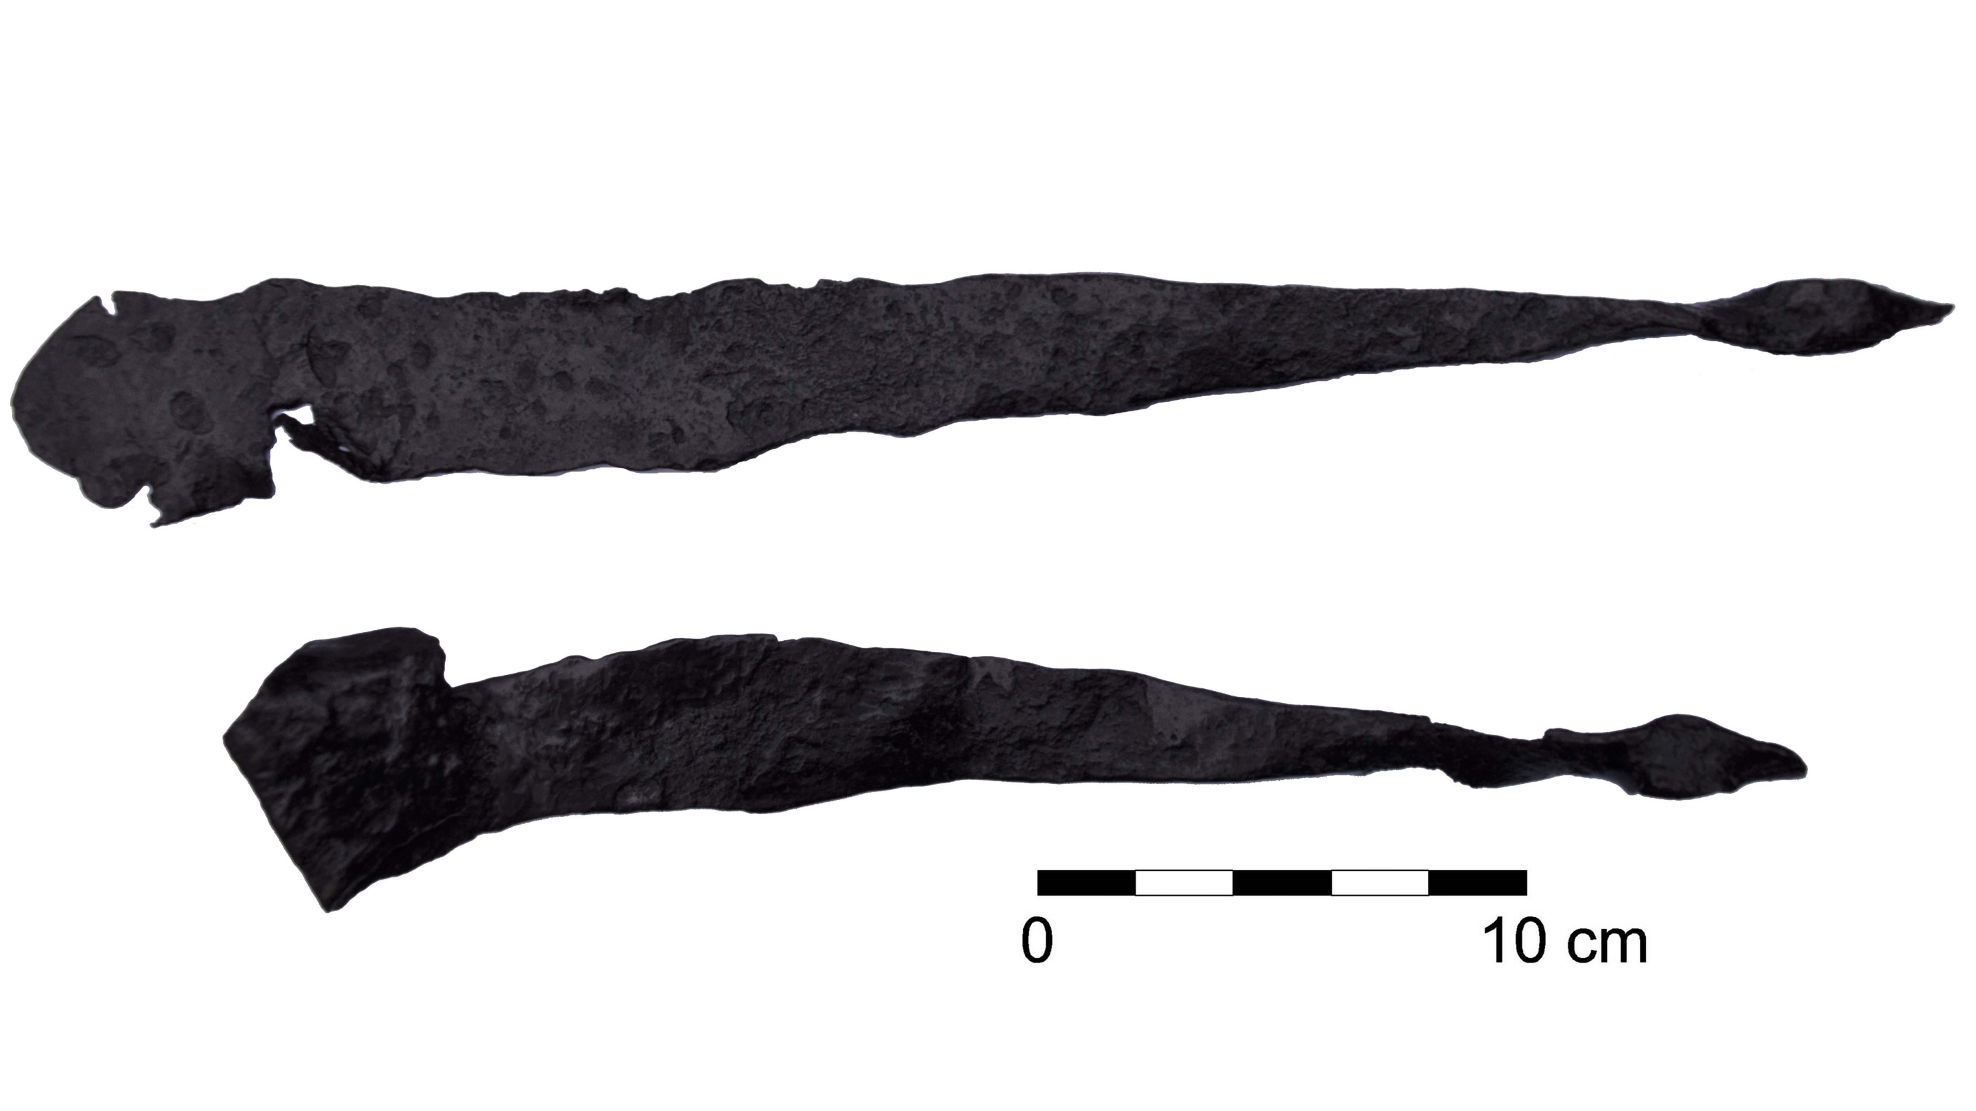
Velká Morava
Železné hřivny sekerovitého tvaru:
  Štíhlejší tvar: od 5 do 47 cm.
  Masivnější tvar: jednotný tvar a velikost.

Slide 23
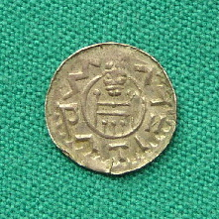
České denáry (ca 955-1300)
Denár Vratislava II. (1061-1092)
Polovina 11. století – reforma Břetislava I.
Hřivna (marka) 210g | 200 denárů | 1 denár – 0,9g
Ražba dvoustranných mincí v Čechách až do třetího desetiletí 13. st.
Počátek za knížete Boleslava I. (935-972).
Mincovny: Praha, Vyšehrad, Kouřim, Stará Plzeň. Na Moravě: Olomouc, Brno, Znojmo.
Obnovování mince (tzv. renovatio monetae).

Slide 24
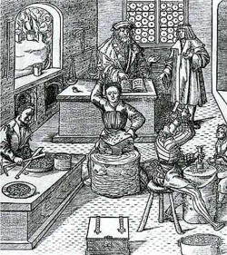
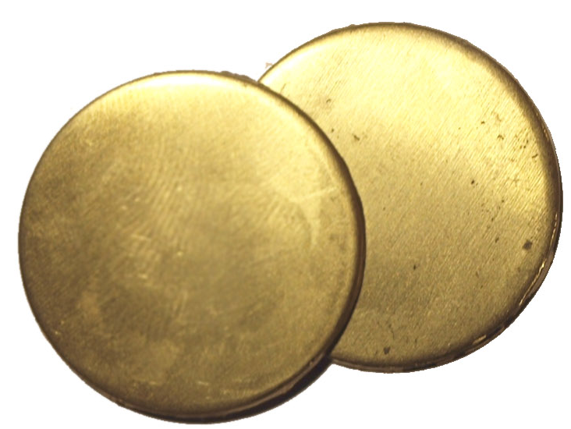
Technika ražby denárů
fáze – výroba mincovního kovu (slitiny). Odstraňování příměsí. Stříbro vytavené (slitky) muselo být v mincovnách přepalované. Přidání náčistu (měď v zrnitém stavu) – rovnoměrné rozložení kovu.
fáze – příprava mincovních střížků. Mincovní cán (tj. odlitek) byl roztepán na plát a rozřezán na menší plíšky, z nichž byly vykrojovány nebo vysekány mincovní střížky.
fáze – pregéřské dílo. Dvě razidla v negativním provedení. Spodní razidlo opatřené hrotem do dřevěného špalku, zatímco svrchní razidlo držel pregéř v ruce – úder kladivem.

Slide 25
Brakteáty a feniky
Potřeba reformy kol. pol. 12. st. v Evropě – nárůst potřeby oběživa, hledání nových forem platidel, urychlení procesu výroby mincí.
Fenik – jednostranný a dvoustranný.
Brakteát – jednostranná mince.
Mincovní reforma Přemysla Otakara I. v 30. letech 13. st.
Pojem „brakteát“ (lat. bractea – plíšek) až novověký (humanistický) – v pramenech stále „denarii.“
Rozvoj hlubinné těžby stříbra (Jihlava, později Kutná Hora).
Velké brakteáty byly svým obrazem poměrně uniformní (poprsí nebo postava panovníka s atributy a heraldickými znameními).

Slide 26
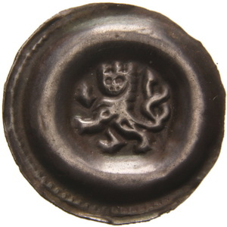
Brakteáty a feniky
Početní jednotky
Talent | 240 denárů
Hřivna | 480 denárů
Ražební číslo
Česká hřivna (253g) | 240 denárů
 | 360 denárů
Moravská hřivna (280g) | 360 denárů
 | 480 denárů

Slide 27
Grošová měna (1300-1547)
V červenci roku 1300 byly zaraženy první pražské groše a jejich díly, tzv. denarii nebo krátce parvy (též denáry). Šlo o skutečnou měnovou soustavu a přechod od brakteátů ke grošům byl stanoven v poměru 6 brakteátů = 1 groš. Reforma byla provedena za účasti italských finančníků, jejichž úkolem bylo patrně především řešení ekonomických a organizačních otázek – koncentrace výroby mince v Kutné Hoře.
Z pražské patnáctilotové hřivny (253g) mělo být raženo 64 grošů o přibližně stejné hmotnosti 3,9g anebo 768 parvů.
Početní jednotka – tzv. kopa grošů (sexagena grossorum) – 60 grošů nebo 720 parvů (=haléřů, relace ke groši 1:12).
Zlaté mince – florén a dukát.
Reforma měny za Jiřího z Poděbrad – 1469.

Slide 28
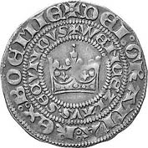
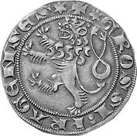
Grošová měna
(1300-1547)
MĚNA
1 florén | 12-13 grošů (zač. 14. st.)
1 dukát | 18-20 grošů
 | 1 groš | 12 parvů
 | 1 groš | 7 penízů | 14 haléřů (od r. 1384)
kopa grošů | 60 grošů
hřivna grošů | 64 grošů
Avers
Revers

Slide 29
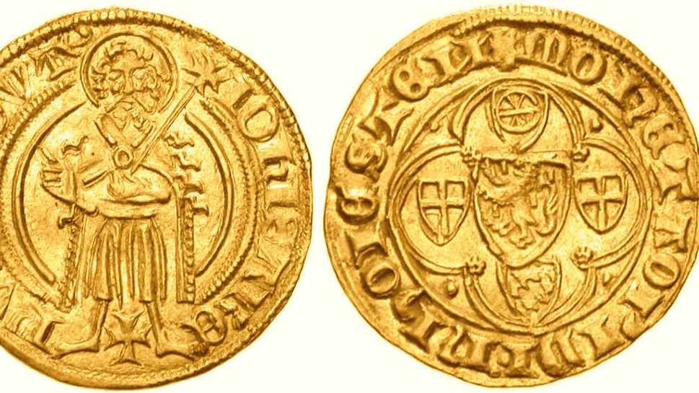
Tyrolská krejcarová mince
Měnová reforma Ferdinanda I. pro Rakousy (1524):
  Založena na vídeňské hřivně o váze 280g.
  Kurantní mince – nominál – zlatník (Guldiner) – 28,8g (zrno 25,78g).
Říšský augsburský sněm (1560) – schválen říšský mincovní řád. Věnoval se paritě stříbrné a zlaté mince:
  Kolínská marka o hmotnosti 233,8g.
  Rýnský zlatý (fl.) – něm. Rheinischer Gulden; lat. florenus Rheni = 72 krejcary stříbra.

Slide 30

Tolarová měna (1548)
Snaha o unifikaci české měny s měnou rakouskou a uherskou.
Zahájení ražby hrubé mince tzv. jáchymovského tolaru hraběte Šlika v roce 1519-1520 (označený původně „tolský“, „jáchymovský“ groš) – vážil 29,23g (zrno 27,40g).
V l. 1528/1529 realizoval král Ferdinand I. v Jáchymově svůj mincovní regál proti Šlikům.
1547 „dohoda“ mezi českými stavy a panovníkem:
  1 tolar = 30 grošů = 210 bílých penízů = 420 malých penízů.
1561 zavedení zlatníkové měny:
  Zlatník = 60 krejcarů = 180 bílých = 360 malých penízů
1573 – obnovení tolarové měny.

Slide 31
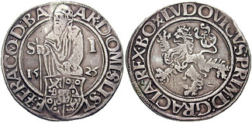



Jáchymovský tolar z roku 1525; avers: Svatý Jáchym; revers: dvojocasý lev.

Slide 32
Zkratky peněžních a početních jednotek v moravských pramenech

Slide 33
Krejcarová soustava
Usnesení stavovského direktoria (28. dubna 1619):
  krejcarová soustava jako princip českého mincovnictví.
  zrušena ražba bílých a malých grošů.
  početní ekvivalenty krejcaru: 24krejcary, 12krejcary, 3krejcar, bílé peníze, malé peníze.
  tolary nebyly raženy vůbec a kursově odpovídaly 150 krejcarům.
Nástup Ferdinanda II. na český trůn a po Bílé hoře – mincovní regál pronajat finančnímu konsorciu (v čele Karel z Liechtenštejna).
  Ražba tzv. dlouhé mince (1621-1623) – zlehčování mincí až o 90%.
  Úpadek, tzv. kaláda.
Obnova mince od r. 1624: peněžní jednotkou vídeňská hřivna (280g); měnovou soustavu tvořil tolar (=120 krejcarů), jeho díly a drobná mince.

Slide 34
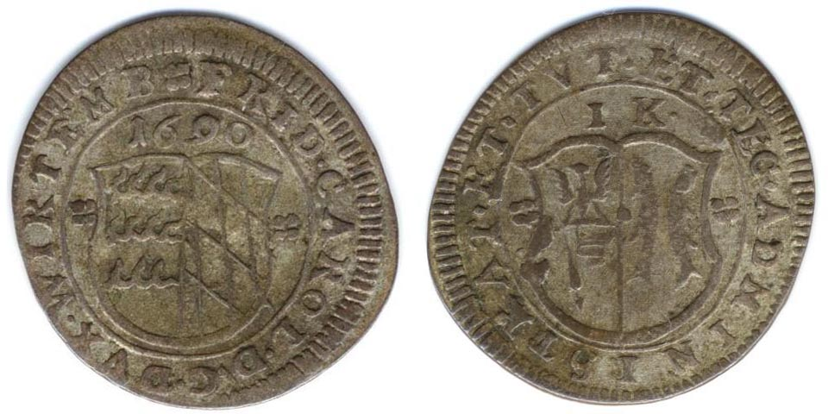
Krejcar
Krejcar z r. 1690
1271 – v tyrolském Meranu.
Název podle obrazu spojeného velkého a malého kříže.
Za Friedricha III. (1457-1493) – krejcar se rovnal 4 fenikům.
Od r. 1559: 1 gulden = 60 krejcarů = 252 feniků (později 240 feniků).
Původně mince stříbrná, později bronzová.

Slide 35
Měna konvenční (1750-1857)
Měnová reforma – 7. listopadu 1750. Vyhlášená patentem 1. ledna 1754. K reformě se připojily některé stáry – Bavorsko, Bádensko.
Kolínská hřivna – 233,8g – z toho 10 tolarů v hodnotě 20 zlatých.
Díly tolaru a drobná krejcarová mince ve stříbře.
Měděné tzv. grešle – určené pro české země.
Zlatá mince – dukát.
Měnové relace
dukát | 250 krejcarů
tolar | 2 zlaté | 120 krejcarů
tolar křížový | 132 krejcarů
zlatý (1/2 tolar) | 60 krejcarů | 80 grešlí | 20 grošů
groš | 3 krejcary | 4 grešle
grešle | ¾ krejcaru
krejcar | 4 feniky | 8 haléřů

Slide 36
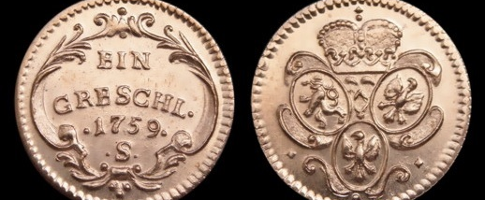
Grešle, Marie Terezie, 1759, mincovna Praha (Cu)

Slide 37
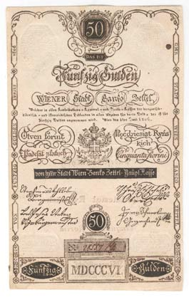
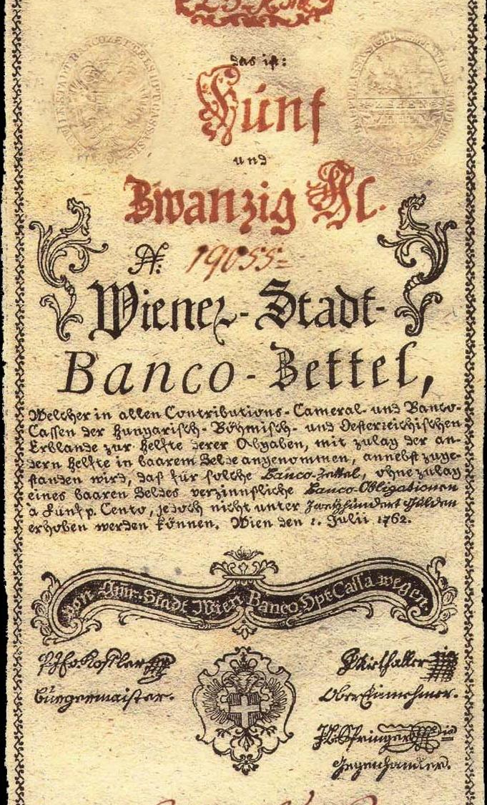
Měna konvenční (1750-1857)
1762 – Vídeňská městská banka začala vydávat tzv. bankocetle (Banco-Zettel) v hodnotě 5, 10, 25, 50 a 100 zlatých.
1797 – zastavena jejich výměna za kov.
1800 – zaveden jejich nucený oběh.

Slide 38
Měna konvenční (1750-1857)
20. února 1811 – vyhlášeno znehodnocení bankocetli – státní bankrot.
Vedle konvenční měny tzv. vnitrostátní vídeňská měna – Einlösungsscheine, v českých zemích „šajny“).
Rakouská národní banka – 1816 – jako akciová společnost – úkol: sjednotit měnu konvenční a platební prostředky. Stahování šajnů a nahrazování bankovkami.
12. května 1848 – vyhlášen nucený oběh bankovek.
22. května 1848 – nesměnitelnost bankovek za kov.

Slide 39
Rakouská měna (1857-1892)
„Österreichische Währung.“
1857 – dohoda mezi Rakouskem a Německým celním spolkem o vytvoření jednotné stříbrné měny při plné směnitelnosti bankovek za kovové mince.
Základem celní libra o hmotnosti 500g = 45 zlatníků (gulden, forint, zlatník) = 100 krejcarů.
Tolar = 1 ½ zlatníku = 150 krejcarů.
Zlaté mince v nominálních hodnotách 1 koruny a ½ koruny jako obchodní mince spolkové především pro zahraniční obchod. Z libry čistého zlata – 50 kusů korun.

Slide 40
Korunová měna (1892-1918)
1892 – zavedení korunové měny, založené na zlatém standardu – v praxi ražba zlatých a stříbrných mincí, a emise bankovek vyšších nominálů, směnitelných za kov.
Mincovní a měnová jednotka – kilogram zlata:
  Z mincovního kilogramu zlata (0,9 zlata + 0,1 mědi) = 2952 korun (K).
Za 1. sv. války rychlá inflace.
Na konci 1. sv. války byla rakousko-uherská měna kryta zhruba 1% kovu.

Slide 41
Korunová měna (1892-1918)
Zlaté mince
100 koruna (33,8g)
20 koruna
10 koruna
4 dukát
dukát
Stříbrné mince
5 koruna (23g)
2 koruna
koruna
Niklové a měděné mince
20 haléř (4g)
10 haléř
2 haléř
haléř

Slide 42
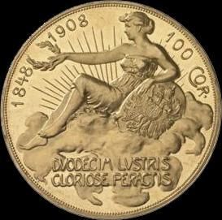
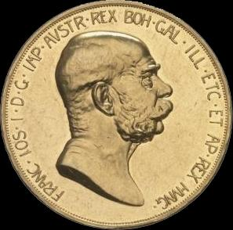
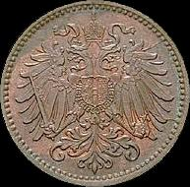
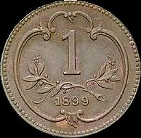
Korunová měna (1892-1918)
100 koruna (1908)
1 haléř (1892–1903, 1909–1916)

Slide 43
Korunová měna (1918-1945)
Měnová odluka – 25. února 1919 – ministr A. Rašín – okolkování veškerého vyššího korunového oběživa. Neokolkovaná byla stahována z oběhu (do 20. června 1920).
Září 1919 - první papírová platidla korunové měny československé.
1921 – kovové mince.
Mincovna v Kremnici (Slovensko).
Stabilizace měny – zlatá devíza – obsah 1 Kč stanoven na 0,04458g čistého zlata – sedmina předválečné rakousko-uherské koruny.

Slide 44
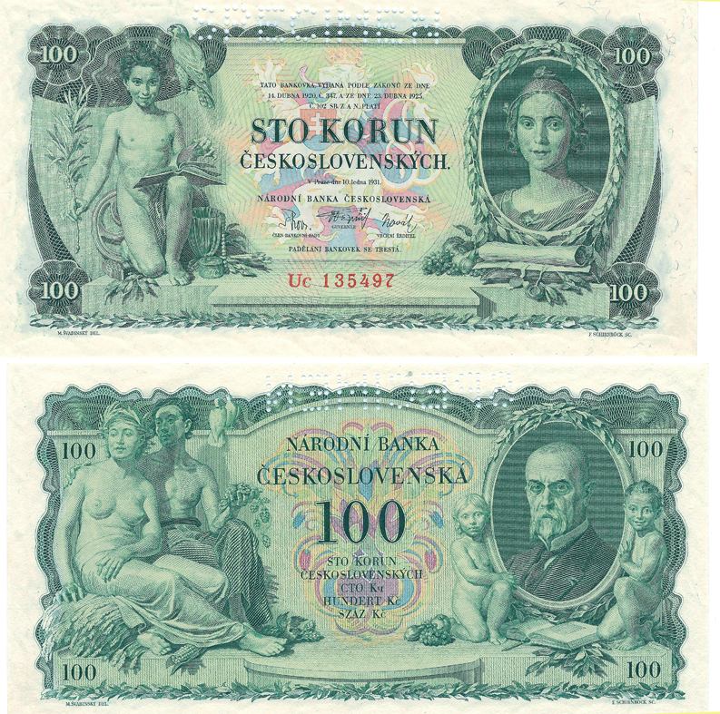
Korunová měna (1918-1945)
1931

Slide 45
2. sv. válka a reformy po válce
1939:
  Vznik koruny slovenské (Ks).
  V Protektorátu zavedení říšské marky (RM) – směnitelný kurz ke koruně – 1:10.
  Inflace – znehodnocená koruny v roce 1945 – 1145% k roku 1937.
Reformy:
  1945 – výměna platidel do 500 K v poměru 1:1 na osobu. Ostatní sumy blokovány.
  1953 – výměna starých platidel v poměru 1:5 (částky do 300 Kč), resp. 1:50 (vyšší částky).
Československá měna zapojena ekonomicky plně do „socialistického bloku.“
  Koruna na mezinárodním trhu nekonvertibilní; úzká vazba na sovětský rubl.

Slide 46
Dějiny numismatiky
Sběratelskoestetický zájem
  14.-15. st. – antické mince.
  16.-17. st. – středověké mince (např. rudolfinské sbírky).
Sbírky mincí:
  1652 – v Paříži královský kabinet mincí.
  Londýn, Vídeň, Petrohrad.
Katalogy různých mincí – 18. st.
V 19. st. od deskripce k analytickým studiím.
Časopisy:
  Blätter für Münzkunde (1834-1844).
  Numismatische Zeitung (1834-1873).
  The Numismatic Chronicle and Journal (od 1838 dodnes).

Slide 47
Dějiny numismatiky - časopisy
Věstník Numismatické společnosti československé (1919-1923).
Numismatický časopis československý (1925-1952).
Numismatický sborník (od roku 1953).
Numismatické listy – od r. 1963 vydává Národní muzeum.
Slezský numismatik (1955-1971).
Moravské numismatické zprávy (1956-1980).

Slide 48
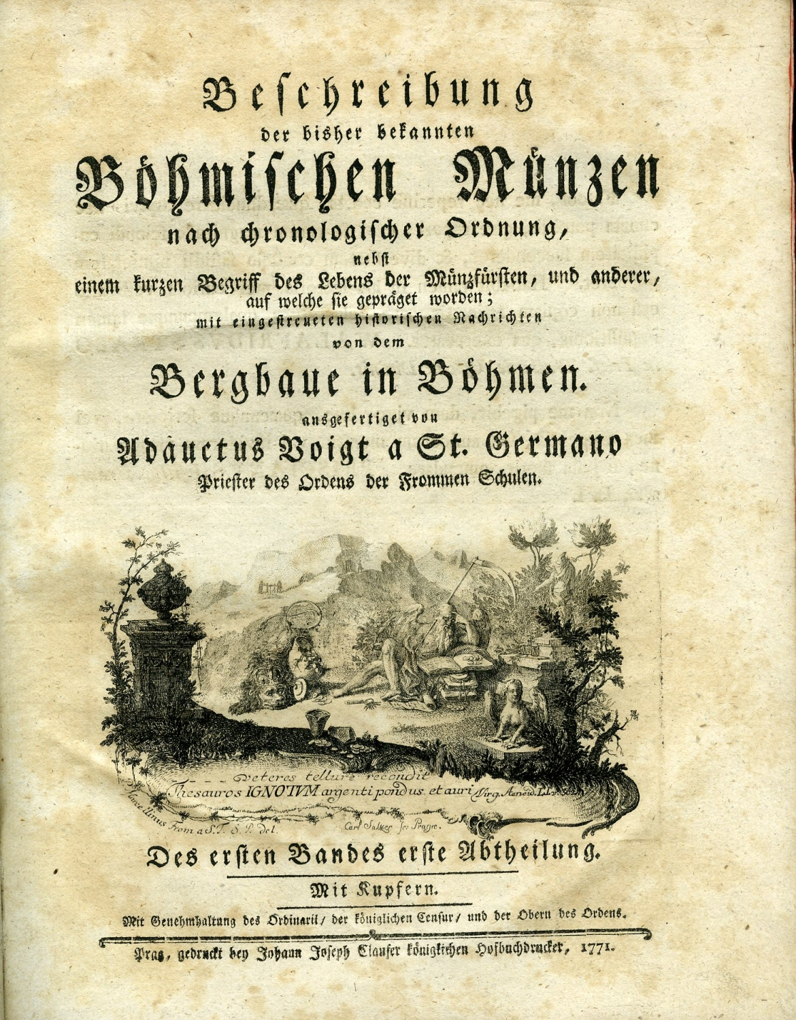
Dějiny numismatiky
Gelasius Dobner (1719-1790).
Mikuláš Adaukt Voigt (1733-1787) – na základě sbírky litoměřického biskupa Emanuela Arnošta z Valdštejna (1716-1789) vydal 4 sv. dílo: Beschreibung der bisher bekannten böhmischen Münzen (Praha 1771-1787).
Jozef Helbling z Hirzenfeldu (1789-1865) – prof. na pražské univerzitě, založil sbírku mincí (1822/23).

Slide 49
Dějiny numismatiky
1818 – založení České (Národního) muzea.
1830 – hrabě František Šternberk věnoval NM sbírku mincí.
Gustav Skalský (1891-1956) – správce numismatické sbírky NM; odborně školený historik; první numismatik evropské úrovně.
  Jeho definice oboru (1931): „Numismatika je věda, která zkoumáním vnějších a vnitřních vlastností mincí v souvislosti s ostatními událostmi, hlavně jevy hospodářskými a sociálními, osvětluje dějinný vývoj a dějinnou úlohu peněz.“
Emanuela Nohejlová-Prátová (1900-1995) – nástupkyně G. Skalského.
Karel Castelin (1903-1981) – znalec keltského a středověkého mincovnictví.

Slide 50
Doporučená literatura
Jiří Sejbal: Základy peněžního vývoje (Brno 1997).
Prof. PhDr. Jiří Sejbal, DrSc. (1929-2004):
  významný numismatik mezinárodní úrovně.
  1953–1989 vedoucí numismatického oddělení MZM.
  1977–1990 ředitel MZM.
  1964–2004 přednášel numismatiku na katedře PVH, archivnictví a archeologie FF MU.
  1991–1994 přednášel jako hostující profesor na Vídeňské univerzitě.
  1995–2004 přednášel numismatiku na katedře financí ESF MU.

